Slide 1
Ежегодный отчет о деятельности Думы Верещагинского городского округа Пермского края за 2023 год
г. Верещагино 2024 год

Slide 2
Деятельность Думы в 2023 году была направлена на формирование и совершенствование необходимой для развития муниципального образования «Верещагинский городской округ» правовой и финансово-экономической базы, являющейся основой для эффективной деятельности органов местного самоуправления и жизнедеятельности жителей округа

Slide 3
Согласно пункта 4.4.19. Положения «О Думе Верещагинского городского Пермского края», утвержденного решением Думы Верещагинского городского округа Пермского края от 06.11.2019 № 5/42 - председатель Думы ежегодно отчитывается о работе Думы Верещагинского городского округа Пермского края

Slide 4
В 2023 году был запланирован для рассмотрения 51 вопрос. Фактически рассмотрено - 146, в т.ч. по инициативе председателя Думы - 51, главы городского округа - 95, органов прокуратуры - 2 Указанные вопросы были рассмотрены Думой, по каждому из них принято мотивированное решение

Slide 5
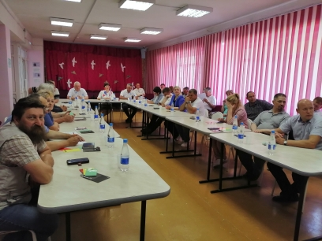
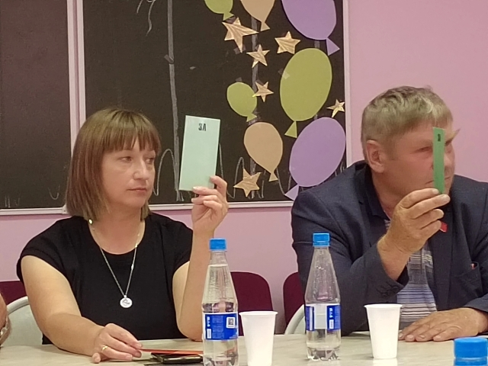
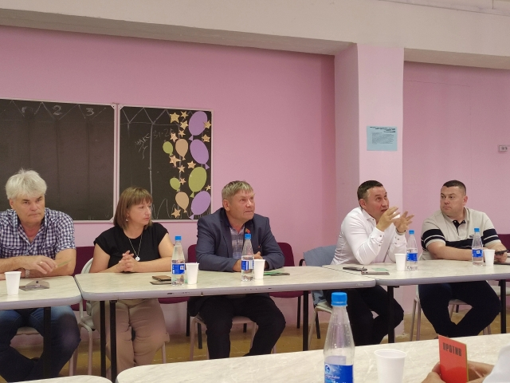
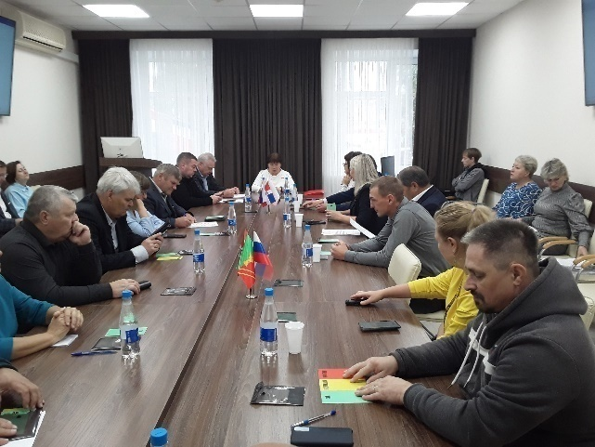
Проведено 14 заседаний Думы, в т.ч. 11 плановых заседаний, 3 внеплановых заседания Одно выездное - в агротехническом филиале ГБПОУ «Верещагинский многопрофильный техникум»

Slide 6
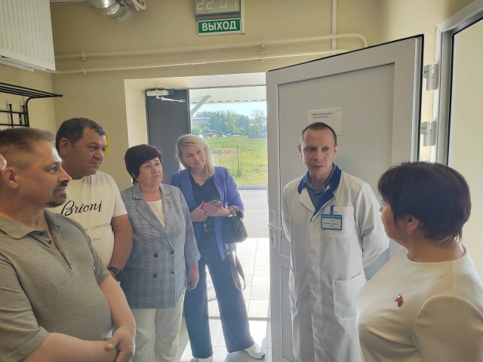
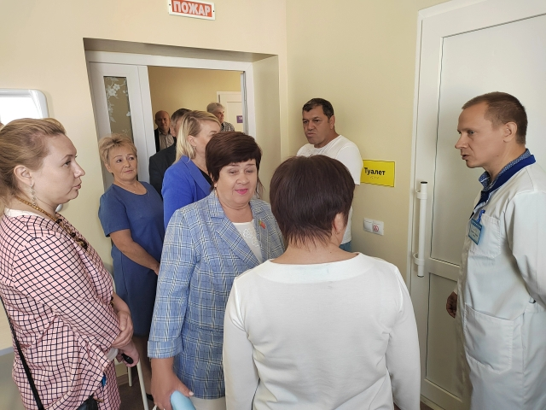
В рамках выездного заседания посещение Зюкайской врачебной амбулатории ГБУЗ ПК «Верещагинская ЦРБ»

Slide 7
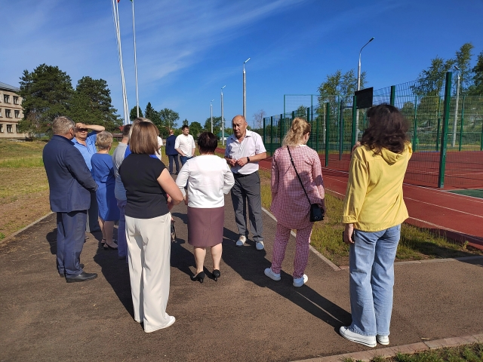
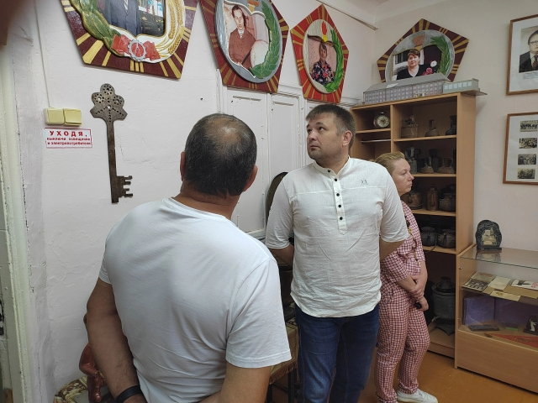
Школьный стадион и зал Боевой Славы МБОУ «ВОК» СП Зюкайская школа

Slide 8
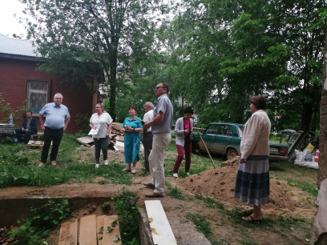
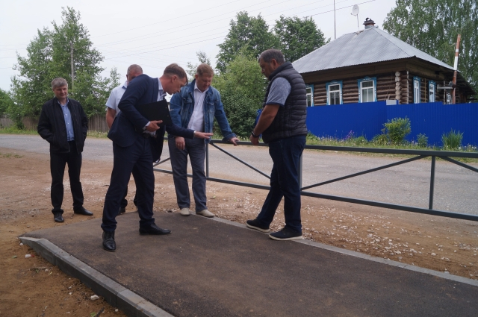
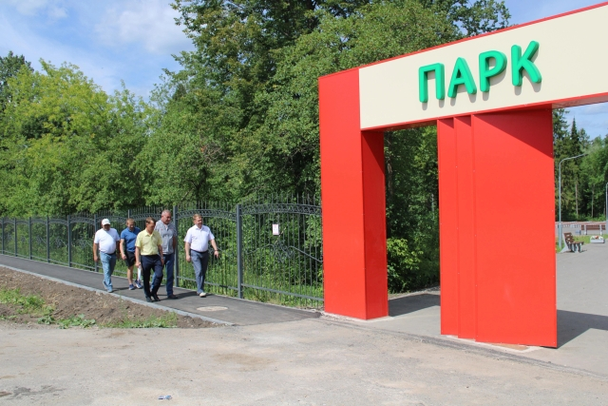
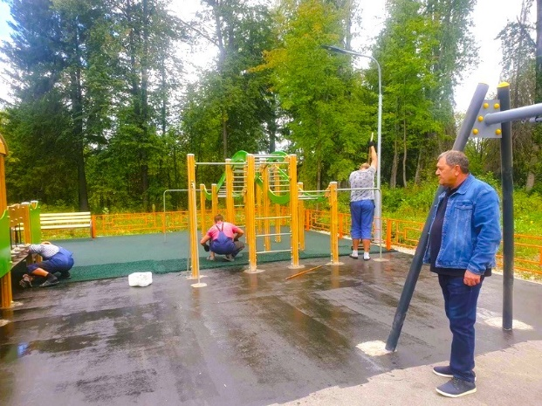
Контроль за решением вопросов местного значения В 2023 году Думой в рамках контрольной деятельности рассмотрено 32 вопроса.
Notes:
8 слайд

Slide 9
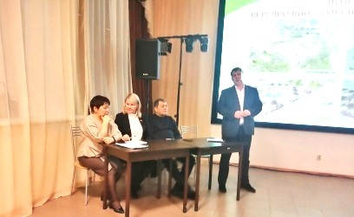
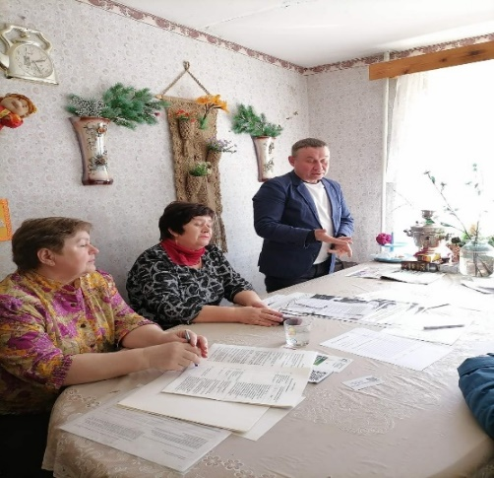
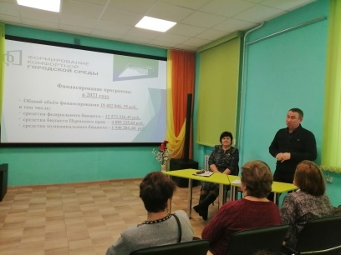
Отчетно-информационные встречи с избирателями
проведено 5 встреч
Notes:
9 слайд

Slide 10
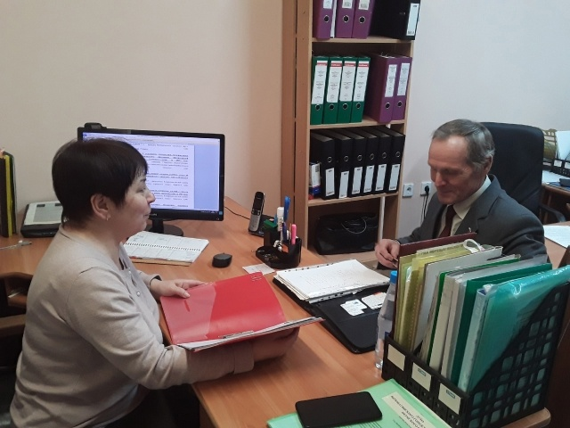
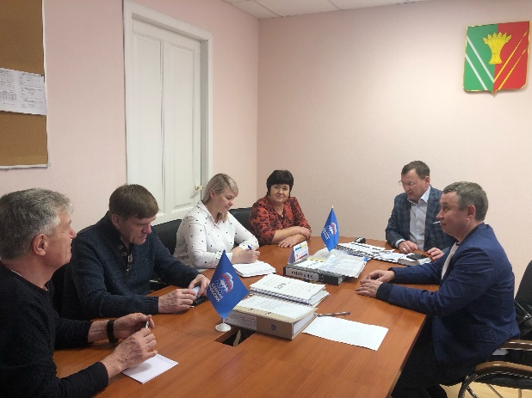
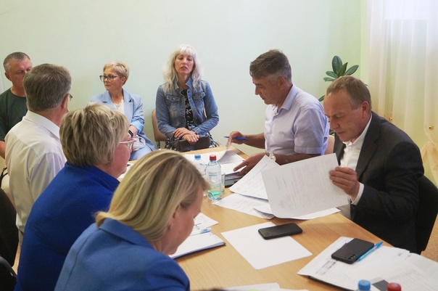
Прием граждан и работа с обращениями
308 обращений
157 приемов граждан

Slide 11
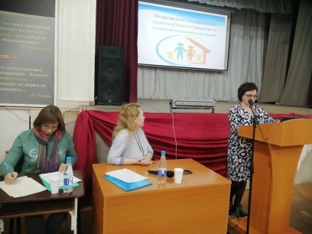
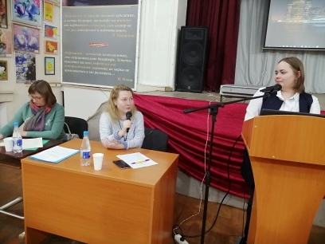
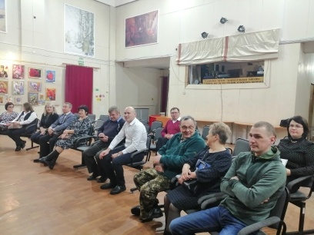
Выездное заседание постоянной комиссии Думы вопросам социальной политики под председательством депутата Дружининой Ирины Павловны

Slide 12
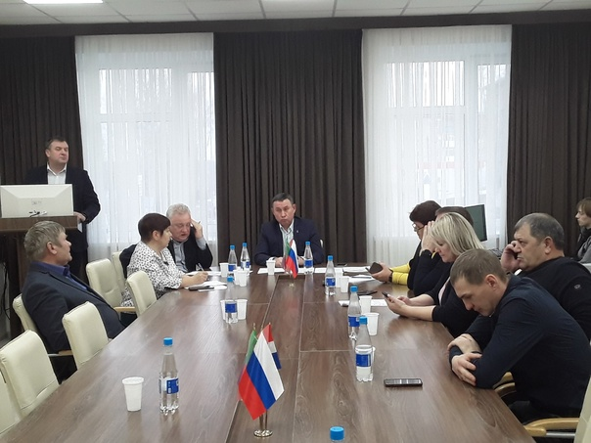
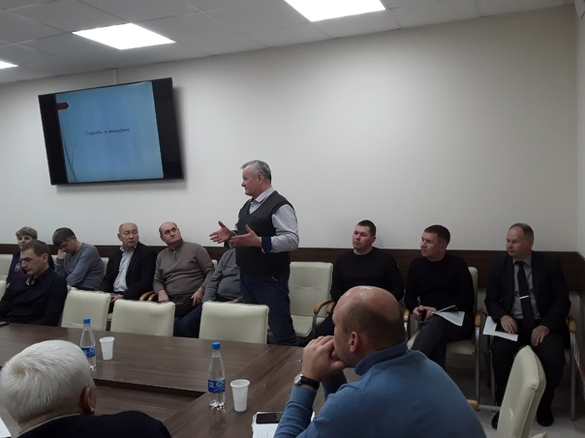
Расширенное заседание
постоянной комиссии Думы по самоуправлению, административно - территориальному устройству и инфраструктуре, где основными темами для обсуждения стали вопросы по благоустройству Верещагинского городского округа

Slide 13
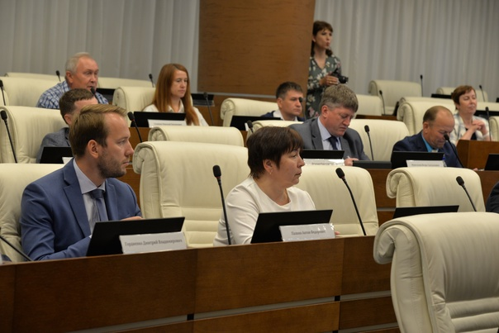
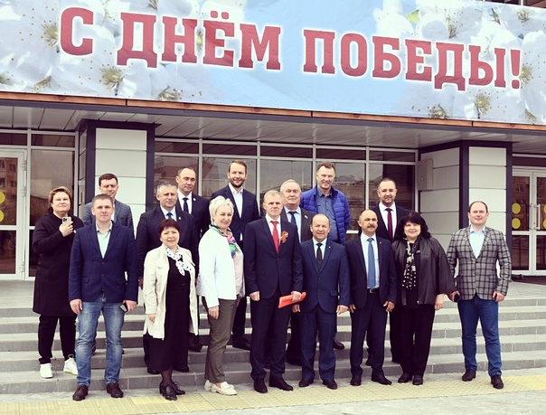
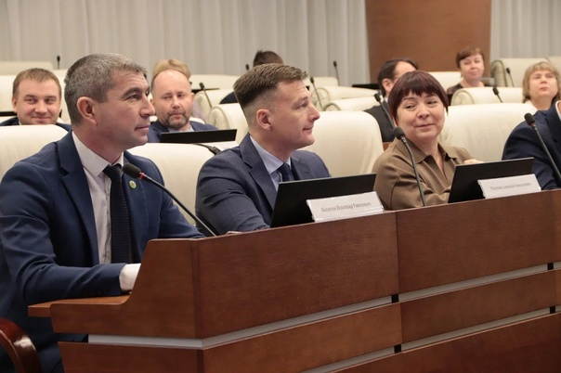
Взаимодействие
с Законодательным Собранием
4 заседания Совета представительных органов и 2 заседания комиссии по нормотворческой деятельности в области социальной политики. Рассмотрено более 25 вопросов с принятием решений

Slide 14
Мы в социальных сетях
 | 2021г. | 2022г. | 2023г.
Подписчики | 199 | 430 | 870
Посты | 103 | 194 | 263
 | 2021г. | 2022г. | 2023г.
Подписчики | - | - | 24
Посты | - | - | 263

Slide 15
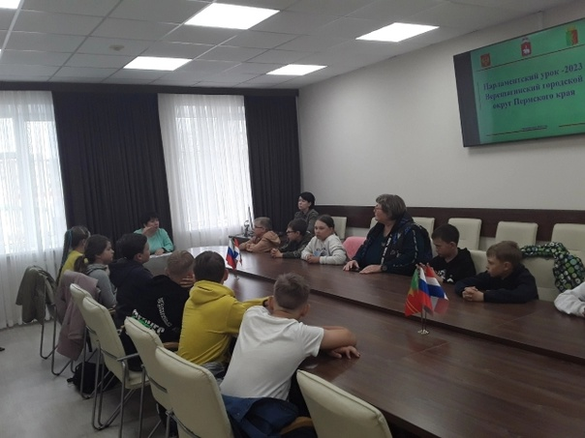
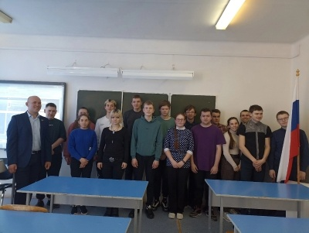
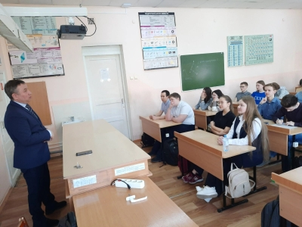
В рамках просветительского проекта «Парламентский урок»

Slide 16
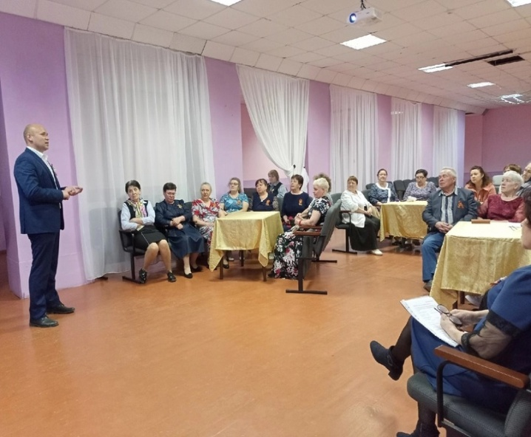
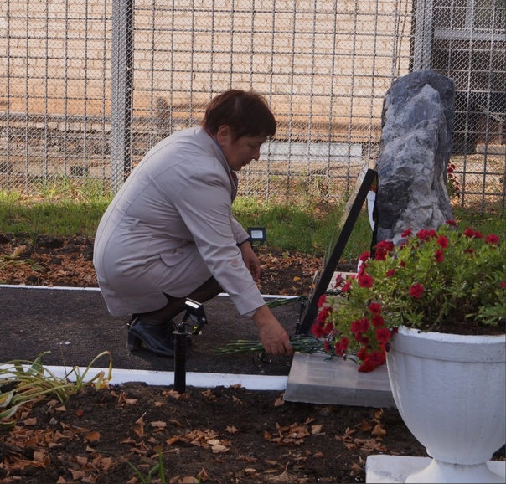
Участие в реализации проектов
инициативного бюджетирования
Костюмы сценические для коллектива «Лада»
Памятник сотрудникам органов внутренних дел, погибшим при исполнении своих служебных обязанностей

Slide 17
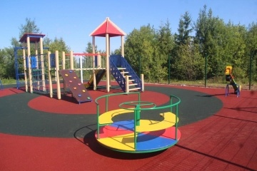
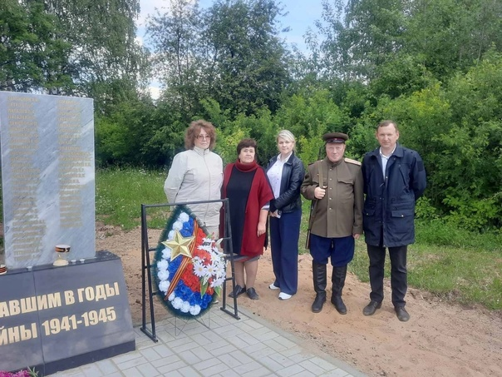
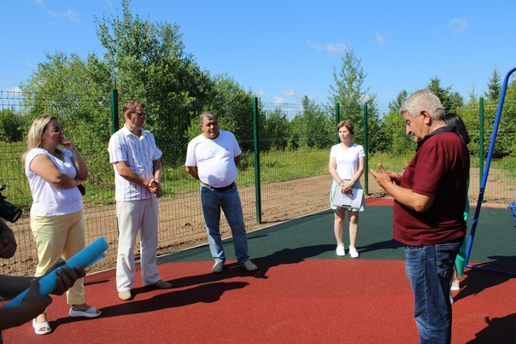
Детская спортивно-игровая площадка «Здоровое поколение»
Памятник воинам, павшим в годы Великой Отечественной войны
д. Бородули

Slide 18
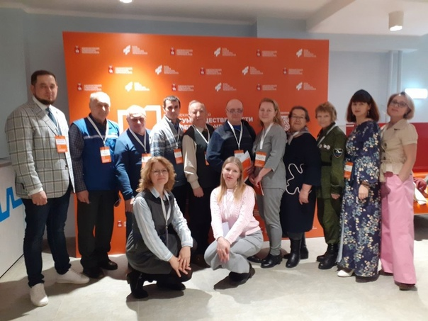
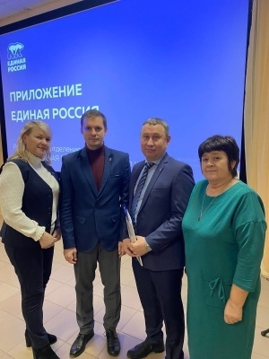
Учебные семинары депутатов и сотрудников аппарата Думы
Семинар «Устойчивое управление НКО в современных условиях»
Обучающий семинар «Единый мобилизационный стандарт» в новых технологиях работы с гражданами

Slide 19
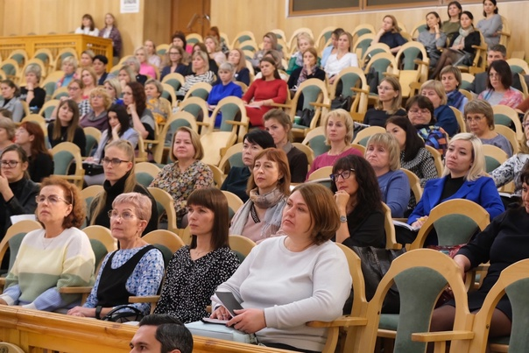
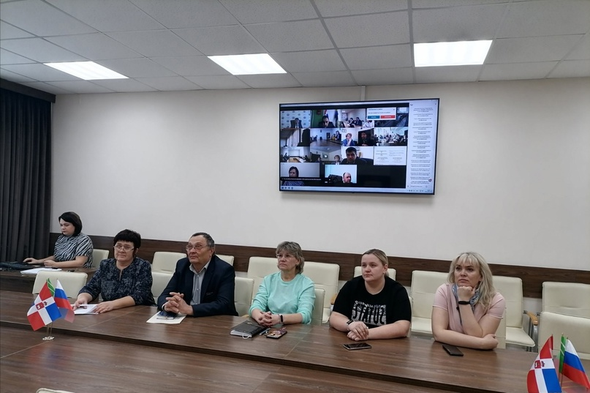
Семинар-совещание с кадровыми службами органов местного самоуправления муниципальных образований Пермского края
Межмуниципальный семинар «Практика благоустройства территорий края»

Slide 20
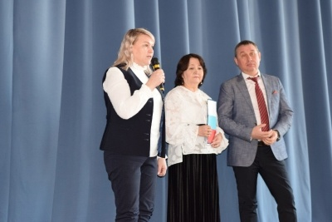
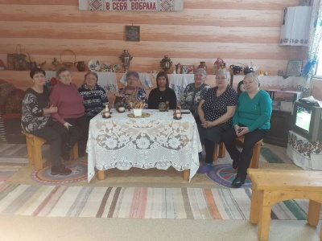
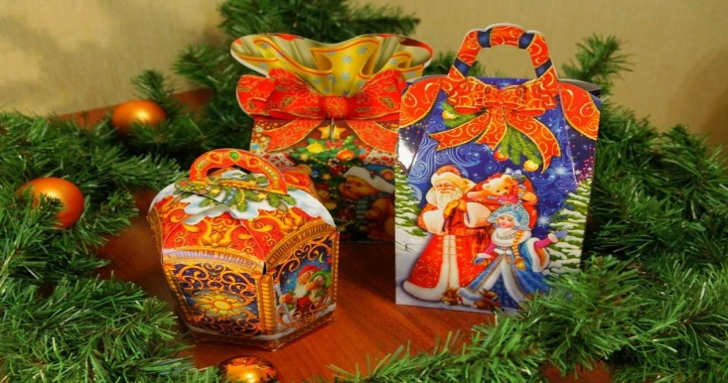
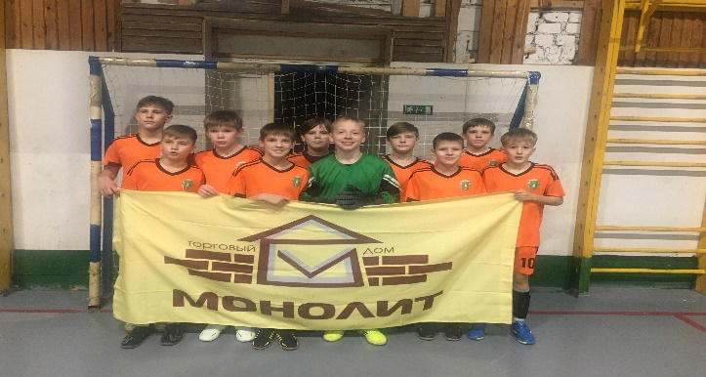
Благие намерения в добрых делах
Благотворительное мероприятие в поддержку
Участников СВО
Содействие в приобретении концертных костюмов коллективу «Берегиня»
Приобретение новогодних подарков для детей с
ограниченными возможностями здоровья
Систематическая финансовая
поддержка спорта в округе
Notes:
думать

Slide 21
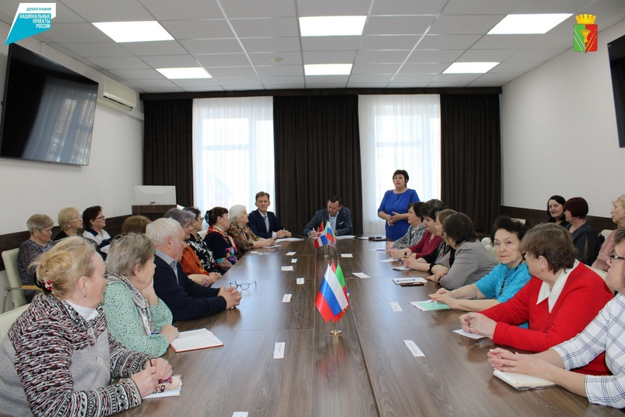
АКТИВНАЯ ГРАЖДАНСКАЯ ПОЗИЦИЯ
Встречи с избирателями по социальным вопросам
Кузнецовой Л.В., организовано 9 встреч

Slide 22
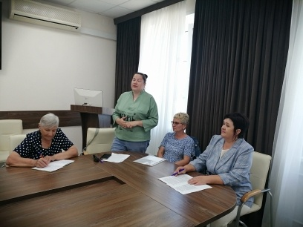
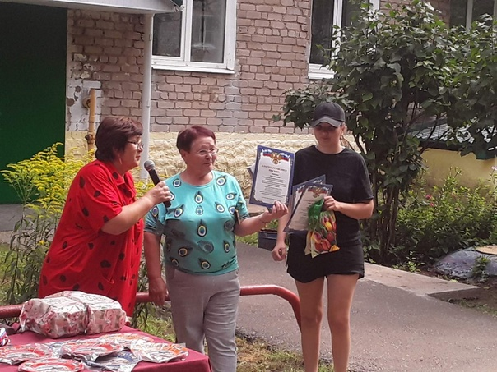
По инициативе депутата Думы Кузнецовой Л.В. был организован круглый стол по вопросам социального характера и пенсионного законодательства
Депутатами Кузнецовой Л.В., Потаниным И.Ю., Артемовым Р.П. организован концерт для жителей округа № 4

Slide 23
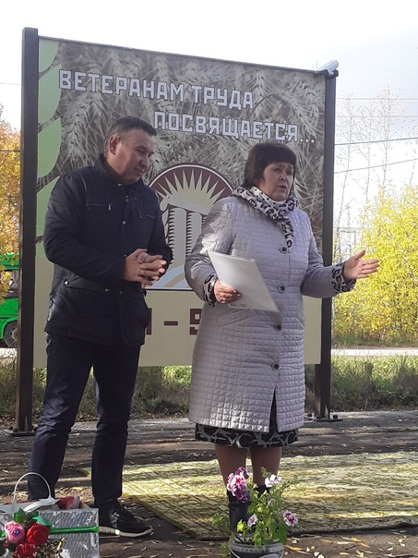
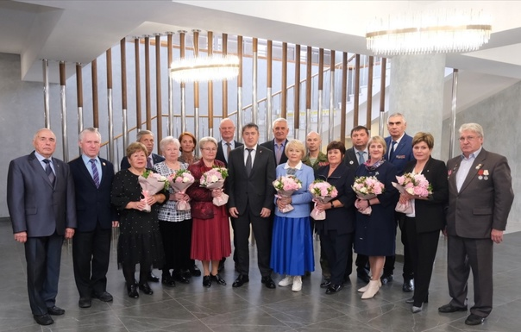
Мероприятие «Чествование представителей мудрого поколения, которые посвятили свою трудовую деятельность Комбинату Хлебопродуктов»
На приёме у губернатора Махонина Д.Н. депутат Кузнецова Л.В.

Slide 24
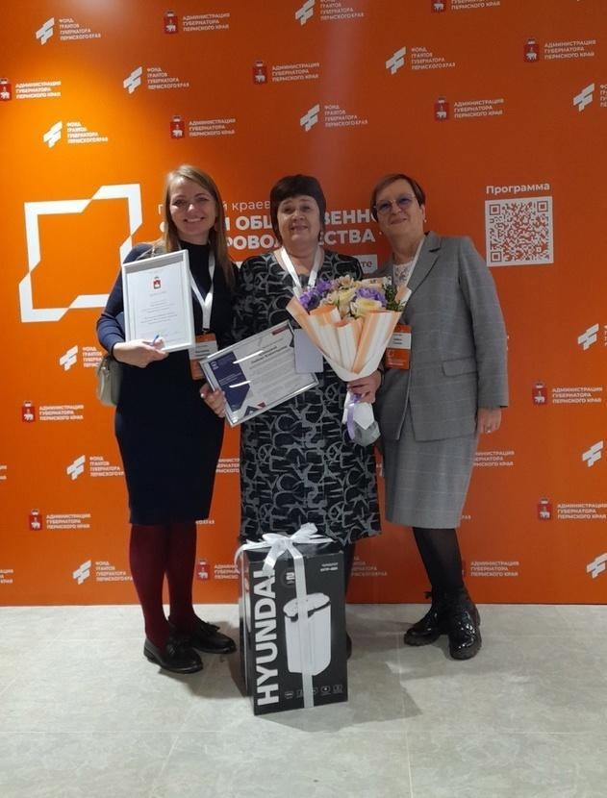
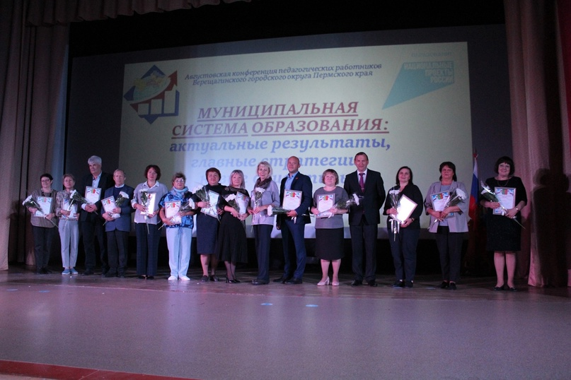
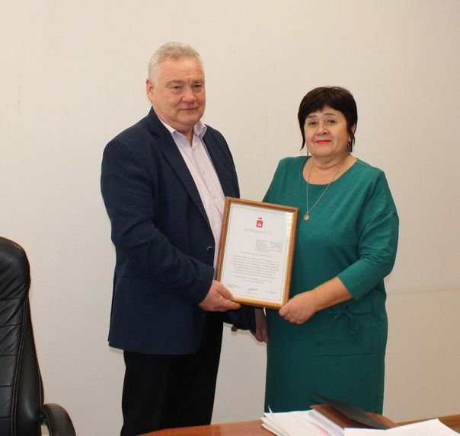
Благодарственные письма главы Верещагинского округа за обеспечение высоких результатов по итогам государственной итоговой аттестации вручены Мошеву В.Г. и Трушникову В.А.
Благодарственное письмо за добровольчество вручено Л.В. Кузнецовой
Благодарность от губернатора Пермского края Махонина Д.В. за своевременную и бескорыстную помощь гражданам, оказавшимся в трудной жизненной ситуации, активную работу по формированию гуманитарной помощи жителям ДНР и ЛНР

Slide 25
2 октября в Перми подвели итоги реализации проекта спортивного марафона «Сила России», организаторами которого была «Единая Россия» совместно с Министерством спорта Российской Федерации на территории Пермского края. Благодарственным письмом председателя Регионального совета сторонников И.М.Хазиева за активное участие в реализации проекта поощрен Игорь Потанин, депутат Думы Верещагинского городского округа.
Благодарственные письма за активное участие в поддержке спорта вручены Потанину И.Ю.

Slide 26
Благодарственное письмо главы Верещагинского округа вручено
Козоногову И.А.
Благодарственное письмо главы Верещагинского округа за системную работу по профилактике семейного неблагополучия вручено Мошеву В.Г.

Slide 27
Патриотизм в сердцах депутатов
Торжественное открытие Парты героя в честь Шардакова Николая Ивановича
Открытие мемориальной доски, посвященной памяти кавалера ордена Мужества Суслову Вячеславу Андреевичу. В мероприятии приняла участие Носкова Ольга Николаевна
Вручение Сергею Васильевичу Мелехину медали «За отвагу»!

Slide 28
Активная позиция в продвижении спорта среди населения
Пермский марафон
Воспитание здорового, спортивного поколения.
Лыжня России
Кросс нации

Slide 29
Воспитание здорового, спортивного поколения
Кросс нации
Лыжня России

Slide 30
Продвижение проектной деятельности
Семинар «Красная строка», в котором принимали участие журналисты районных газет, наш округ представляла Ирина Павловна Дружинина
Краеведческий проект «Прогулки по Верещагино», данный проект стал победителем грантового конкурса Президентского фонда культурных инициатив в направлении «Место силы. Малая Родина»

Slide 31
Проект медиа-студии «Мастерская успеха». Проект стал победителем конкурса Президентского фонда культурных инициатив
Фестиваль видеотворчества «Уральский самородок» для участников проекта «Медиастудия «Привет, Молодёжь!»

Slide 32
Благодарственные письма и
почетные грамоты
 | 2023г. | 2022г. | 2021 г.
Благодарственное письмо (по решению) | 5 | 2 | 4
Почетная грамота (по решению) | 2 | 5 | 8
Благодарственные письма депутатов | 126 | 33 | -
 | 133 | 40 | 12

Slide 33
Основные задачи на 2024 год
Основными задачами в работе Думы на 2024 год остаются:
совершенствование муниципальной правовой базы по вопросам местного значения (принятие и актуализация нормативно-правовых актов Думы, в том числе Устава Верещагинского городского округа);
контроль за исполнением органами местного самоуправления и должностными лицами местного самоуправления Верещагинского городского округа полномочий по решению вопросов местного значения, в том числе за исполнением принятых Думой решений;
продолжение конструктивного взаимодействия Думы с Законодательным Собранием Пермского края, Администрацией губернатора Пермского края, главой городского округа – главой администрации Верещагинского городского округа, администрацией Верещагинского городского округа, общественными организациями и населением городского округа;
совершенствование работы депутатов с избирателями.

Slide 34
Конева Наталия Николаевна
Председатель Думы
Верещагинского городского округа Пермского края
8 34 254 3 36 37
dvgo@vereschagino.permkrai.ru

